Slide 1


Název školy: ZŠ Štětí, Ostrovní 300
Autor: Francová Alena
Vzdělávací oblast: Člověk a příroda_Fyzika
Datum: 03/2013
Název materiálu:
VY_32_INOVACE_FY.6.A.17_fyzika_hrou_-_opakovani_II.
Číslo operačního programu: CZ.1.07/1.4.00/21.1693
Název projektu: PRIMA ŠKOLA
Fyzika hrou-opakování II.
Anotace: Materiál je určen pro žáky 6. ročníku. Prezentace slouží k zopakování naučeného učiva. Žák si formou odpovědí na otázky a vyplňování různých typů doplňovaček opakuje znalosti fyzikálních veličin. Žák zná symboly, jednotky, měřidla a charakteristiku délky, obsahu, objemu, hmotnosti, hustoty, teploty, času a síly.

Slide 2
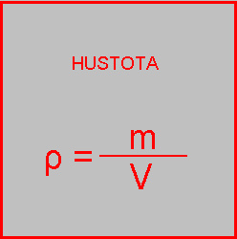
1. Poznejte fyzikální veličinu:
Je to odvozená fyzikální veličina z hmotnosti a objemu.
Její značka je ρ.
Správná odpověď:
hustota

Slide 3
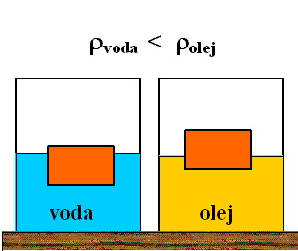
2. Porovnejte hustotu vody a hustotu oleje.
Která kapalina má větší hustotu?
Dokázali byste vymyslet jednoduchý pokus, jak porovnat hustotu kapalin bez Tabulek?
Správná odpověď:
Větší hustotu má olej.

Slide 4
3. Doplňte chybějící text, který vysvětluje vzorce pro výpočet hustoty, hmotnosti a objemu:
Hustotu vypočítáme jako ……….... hmotnosti a objemu.
Hmotnost vypočítáme jako ………….. hustoty a objemu.
Objem vypočítáme jako………….
hmotnosti a hustoty.
podíl
součin
podíl

Slide 5
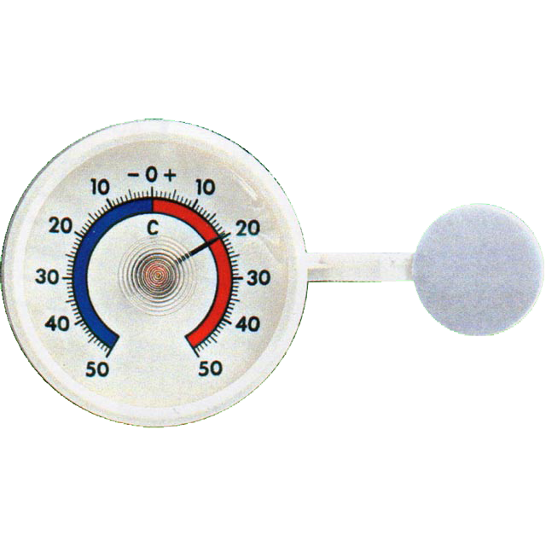
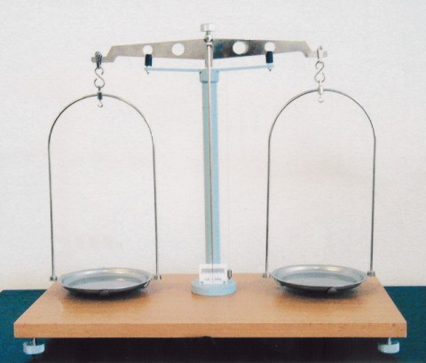
4.
A) Pojmenujte měřidla:
B) Jakou fyzikální veličinu měří?
pokračování
A)bimetalový teploměr
B) teplota
A)mechanická laboratorní váha
B) hmotnost

Slide 6
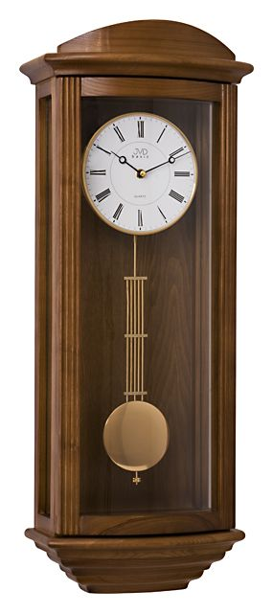
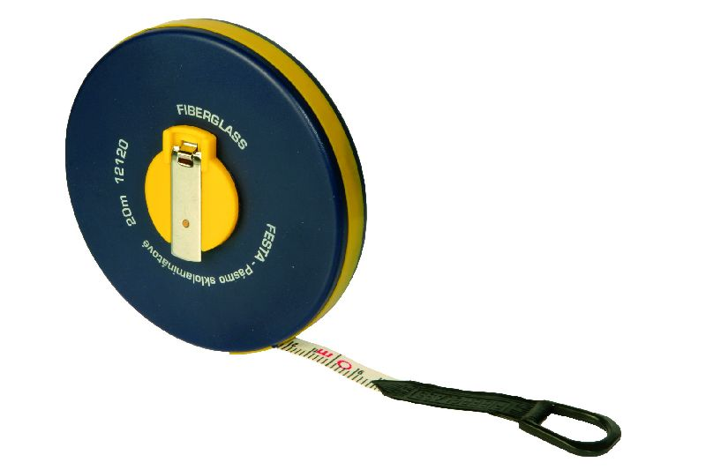
pokračování
pásmo
délka
kyvadlové hodiny
čas

Slide 7
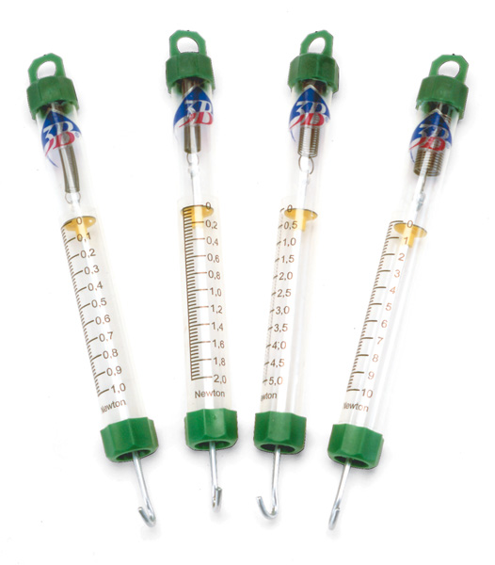
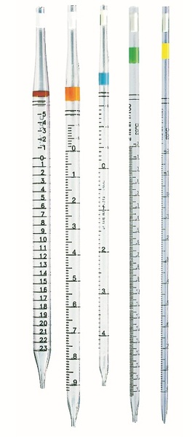
pipety
objem
A)siloměry
B)síla
pokračování

Slide 8
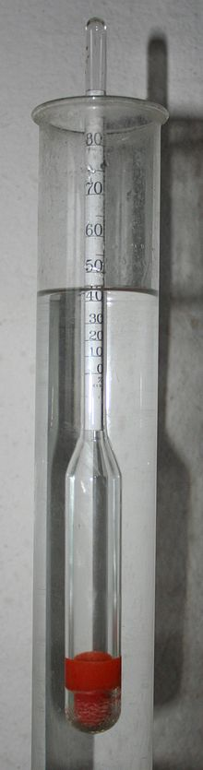
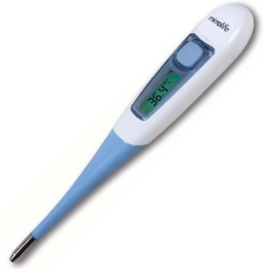
A)hustoměr
B)hustota
A)digitální teploměr
B)teplota

Slide 9
5. Přiřaďte k daným pojmům správný vzorec pro výpočet:
Obsah čtverce
V=a∙a∙a
Obsah obdélníku
S=a∙a
Objem krychle
S=a∙b
Objem kvádru
V=a∙b∙c

Slide 10

6. Vyberte jednotky času:
[°C]
[min]
[K]
[h]
[s]

Slide 11
7. Převeďte jednotky fyzikálních veličin na jednotky uvedené v závorkách:
5m= (cm)
500m= (km)
500
0,5
0,02t= (kg)
20
250g= (kg)
0,250
850dm³= (l)
850
0,06 l= (ml)
60
26cm²= (mm²)
15min= (h)
2 600
0,25
0,03ha= (a)
10°C= (K)
3
283
2min= (s)
120
1 000kg/m³= (g/cm³)
1

Slide 12
9. Vyberte k pojmům správné údaje:
teplota tání čistého ledu
10 N/kg
hustota vody
1 000 kg/m³
gravitační konstanta
0 °C
teplota varu vody
36,5 °C
přibližná teplota lidského těla
100 °C

Slide 13
10. Rozdělte látky na pevné, kapalné a plynné:
železo
pevná l.
plynná l.
vzduch
mléko
kapalná l.
pevná l.
dřevo
zemní plyn
plynná l.
kapalná l.
med
olej
kapalná l.
pevná l.
papír
plynná l.
kyslík

Slide 14
Použité zdroje:
Tesař J., Jáchim F., Fyzika 1 pro ZŠ, Fyzikální veličiny a jejich měření, pedagogické nakladatelství, a.s., SPN 2007.
Tesař J., Jáchim F., Fyzika 2 pro ZŠ, Fyzikální veličiny a jejich měření, pedagogické nakladatelství, a.s., SPN 2007.
Rauner K., Havel V., a kol., Fyzika 7 pro ZŠ a víceletá gymnázia, Nakladatelství Fraus 2005.
Bohuněk, J., Sbírka úloh z fyziky pro ZŠ 1díl, Prometheus, s.r.o., ISBN 80-85849-06-2
galerie office
http://slovnikonline.com/img/ruznahustota.gif [cit:2013-03-11]
http://www.zs.vlachovice.cz/testy/obrazky/hustota.PNG [cit:2013-03-11]
http://slovnikonline.com/img/vaha_demonstracni_xl.jpg [cit:2013-03-11]
http://www.nunavut.cz/zbozi/102463_big.png [cit:2013-03-11]
http://www.brufus.cz/pic_zbozi/04835.jpg [cit:2013-03-11]
http://nd04.jxs.cz/395/990/140607363d_72086751_o2.jpg [cit:2013-03-11]
http://eshop.merci.cz/www/obrazky/velke/331850900032.jpg [cit:2013-03-11]
http://www.helago-cz.cz/public/content-images/cz/set/21556.jpg [cit:2013-03-11]
http://upload.wikimedia.org/wikipedia/commons/thumb/1/18/Ar%C3%A4ometer.jpg/220px-Ar%C3%A4ometer.jpg [cit:2013-03-11]
http://www.microlife.cz/images/digitalni-teplomer-mt400-m.jpg [cit:2013-03-11]

Slide 15
Metodika prezentace:
Materiál je určen pro žáky 6. ročníku.
Prezentace slouží k zopakování naučeného učiva.
Žák si formou odpovědí na otázky a vyplňování různých typů doplňovaček opakuje znalosti fyzikálních veličin.
Žák zná symboly, jednotky, měřidla a charakteristiku délky, obsahu, objemu, hmotnosti, hustoty, teploty, času a síly.
Žák odpovídá na otázky, řeší úlohy, vybírá správné odpovědi a údaje. Žák doplňuje chybějící text.
Otázky a úkoly se můžou použít k testu, ke zkoušení, k upevnění naučených znalostí.

